Slide 1
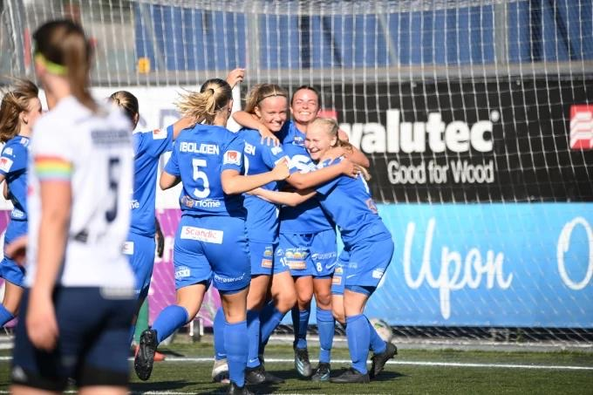
Värdegrundsutveckling
6 mars 2022

Slide 2
Syfte och mål
Lära känna varandra och spelarna i våra representationslag i Sunnanå SK
Medskapande dialoger kring Sunnanås värdegrund
Skapa positiv energi framåt
Lära av erfarenheterna
Skapa visioner, mål och strategier för framtiden
Vara närvarande på ett kreativt och konstruktivt sätt
2
Notes:
2

Slide 3
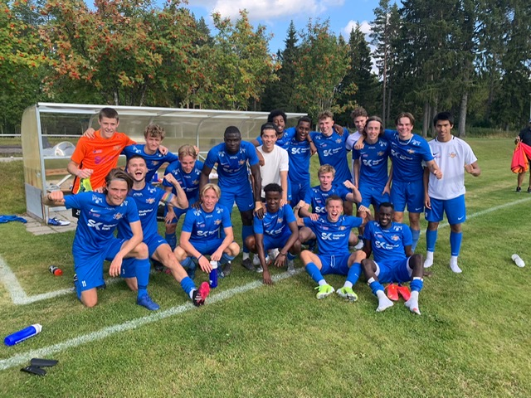
Vad är en ”värdegrund”!?
Varför har en förening en ”värdegrund”?
3

Slide 4
Sunnanå SK:s Värdegrund
Glädje och gemenskap är starka drivkrafter
för att idrotta i SSK. Vi vill bedriva och
utveckla både individen och därmed verksamhet så att vi ska kunna ha roligt, må bra och utvecklas under hela livet. Glädje
och gemenskap är också ett förhållningssätt för tränar- och ledarskap. Med detta som grund lockar verksamheten
människor att ge av sin tid dels för att stötta men också för att glädjen, gemenskapen och medskapandet i uppdraget är
belöning i sig.
Glädje och
Gemenskap
Jag vill bidra till laget genom att;
Vi vill verka för en skapande, medskapande och lärande grundhållning hos människor. Vi vill verka för en delaktighet
och gemenskap byggd på tolerans, dialog och tilltro att tillsammans kunna åstadkomma positiva förändringar. Att påverka verksamhet och vara en del av den, innebär också att rent praktiskt göra insatser i verksamheten. Delaktighet är att gemensamt verka för en bättre verksamhet.
Medskapande
och delaktighet
Mer medskapande-jag behöver träna mer på ;

Slide 5
Sunnanå SK:s Värdegrund
Allas rätt att vara med innebär att alla som vill ska kunna vara med i Sunnanå SK utifrån sina förutsättningar. SSK vill att alla människor, oavsett kön, etnisk och social bakgrund, religion/trosuppfattning, funktionsförmåga, sexuell läggning eller
ålder får vara med och skapa medskapande i föreningen. Detta gäller på tävlingsarenan, i omklädningsrummet, på träningen
och i styrelserummet.
Rent spel och ärlighet är en förutsättning för tävlande på lika villkor. Detta innebär att följa överenskommelser och leva efter god etik och moral. Detta inkluderar bland annat att aktivt arbeta mot doping, osund ekonomi, matchfixning och annat fusk mot diskriminering, trakasserier, kränkningar och våld såväl på som utanför idrottsarenan.
Rent spel
Allas rätt
att vara med
Rent spel

Slide 6

Ett engagerat, aktivt stödjande och bidragande sätt
att vara delaktig
Allt mindre av…
Allt mer av…
Konsumerande
Medskapande
- Måste
- Passiv
- Drabbad
- Utsatt för
- Offer för
- Överlåtande
- Låst i sitt läge
+ Vill
+ Aktiv
+ Påverkande
+ Del av/i
+ Ansvarig
+ Understödjande
+ Låter sig påverkas
Aktiv utveckling av människor och verksamhet genom medskapande
Träning för medskapande
Mår bra
Jag
OCH
andra
Presterar
Trivs
Tänker
Utvecklas
Vet
Säger
Attityder
och
beteenden
Känner
Orkar
Kan
Förmågor
Är
Gör
Vågar
Vill

Slide 7
Vårt lag och vår förening…
Viktigt för att skapa en bra sammanhållning i vårt lag…
Viktigt för att skapa en bra sammanhållning i Sunnanå SK…
6

Slide 8
Bra för mig att träna på framöver…
8

